Slide 1
第三讲 数值积分与数值微分

Slide 2
基本内容
1.数值积分的梯形公式、辛普森公式、N-C公式
2. 高斯公式
3.Romberg算法
4.数值微分

Slide 3
为什么要作数值积分
积分是重要的数学工具
许多函数“积不出来”,只能用数值方法，如
对于用离散数据或者图形表示的函数，计算积分只有求助于数值方法。

Slide 4
数 值 积 分 的 基 本 思 路
回 忆 定 积 分 的 定 义
n充分大时I_{n}就是I的数值积分
各种数值积分方法研究的是
如何取值，区间
如何划分，
使得既能保证一定精度，计算量又小。
（计算功效：算得准，算得快）

Slide 5
数值积分矩形公式和梯形公式
y
y=f(x)
f_{k}
o
a
x_{k-1}
x_{k}
x_{k+1}
b
x
平均，得到
梯形公式

Slide 6
辛普森(Simpson)公式（抛物线公式）
梯形公式相当于用分段线性插值函数代替
抛物线
公式
提高精度
分段二次插值函数
y
y=f(x)
每段要用相邻两小区间
端点的三个函数值
f_{2k+1}
f_{2k+2}
f_{2k}
区间数必须为偶数
o
a
x_{2k}
x_{2k+1}
x_{2k+2}
b
x

Slide 7
辛普森(Simpson)公式（抛物线公式）
二次插值函数s_{k}(x)
对k求和(共m段)，得（复合）辛普森公式：

Slide 8
梯形公式
的误差估计
梯形公式在每小段上是用线性插值函数T(x)代替 f(x)
因为：(x-x_{k})(x-x_{k+1})在(x_{k},x_{k+1})不变号，所以：

Slide 9
梯形公式的误差
估计
梯形公式T_{n}的
误差是h²阶的

Slide 10
辛普森公式的误差估计
其中
辛普森公式S_{n}的误差是h⁴阶的。

Slide 11
梯形公式和辛普森公式的收敛性
若对I某个数值积分I_{n}有
（非零常数）
则称 I_{n}是 p 阶收敛的。
梯形公式 2 阶收敛，辛普森公式 4 阶收敛。
c=0: 至少p阶收敛（超p阶收敛）

Slide 12
收敛性
设求积节点为：a ≤ x₀ < x₁ < ··· < x_{n} ≤ b ，令 Δx_{i} = x_{i} –x_{i-1}
定义：如果求积公式 满足
则称该求积公式是 收敛的。

Slide 13
稳定性
定义：对 ∀ε > 0，若存在 δ > 0，使得当 ( i = 0, 1, … , n) 时，有
则称该求积公式是 稳定的。
定理：若 A_{i} > 0, i = 0, 1, … , n，则下面的求积公式是稳定的

Slide 14

Newton-Cotes 公式
Newton-Cotes 求积公式
基于等分点的插值型求积公式
积分区间：[a, b]
求积节点： x_{i} = a + i × h
求积公式：
Cotes 系数

Slide 15
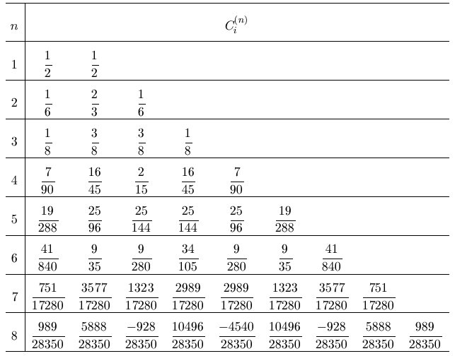
Cotes 系数表
Cotes 系数与被积函数 f (x) 及积分区间 [a, b] 无关
Cotes 系数可通过查表获得

Slide 16
N-C 公式
Cotes 系数具有以下特点：
(1)
(2)
(3) 当 n ≥ 8 时，出现负数，稳定性得不到保证。而且当 n 较大时，由于Runge现象，收敛性也无法保证。
一般不采用高阶的牛顿-科特斯求积公式
当 n ≤ 7 时，Newton-Cotes 公式是稳定的

Slide 17
N-C 公式余项
梯形公式 (n=1) 的余项
Simpson公式 (n=2) 的余项
Cotes 公式 (n=4) 的余项

Slide 18
积分步长的自动选取
选定数值积分公式后，如何确定步长h以满足给定的误差ε
梯形公式
用二分法只要
且T_{2n}可在T_{n}
基础上计算
其中f_{k+1/2}是原分点x_{k},x_{k+1}的中点（记x_{k+1/2}）的函数值

Slide 19
高斯(Gauss)求积公式
矩形公式(1)、(2)
Newton-Cotes方法
梯形公式(3)
A_{k}是与f无关的常数
辛普森公式(4)
代数
精度
用(7)计算
设
若对于
都有
而当
则称I_{n}的代数精度为m.

Slide 20
梯形公式的代数精度（考察T1）
k=1
f(x)=x
k=2
f(x)=x²
梯形公式的代数精度为1
辛普森公式的代数精度为3

Slide 21
N-C 公式代数精度
定理：n 阶 Newton-Cotes 公式至少有 n 阶代数精度
定理：当 n 为偶数时，Newton-Cotes 公式至少有 n+1 阶代数精度

Slide 22
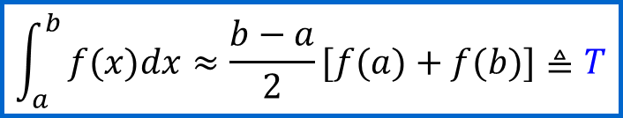
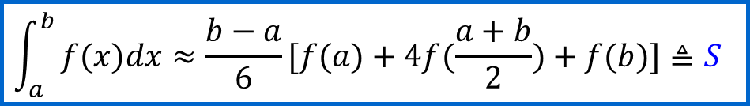
Newton-Cotes 公式
n = 1:
$$\int_{a}^{b}{f(x)dx≈\frac{b−a}{2}}[f(a)+f(b)]≜T$$
梯形公式
代数精度 = 1
n = 2:
$$\int_{a}^{b}{f(x)dx≈\frac{b−a}{6}}[f(a)+4f(\frac{a+b}{2})+f(b)]≜S$$
抛物线公式
Simpson公式
代数精度 = 3
n = 4:
科特斯 (Cotes) 公式
代数精度 = 5
$$\int_{a}^{b}{f(x)dx≈\frac{b−a}{90}}[7f(x_{0})+32f(x_{1})+12f(x_{2})+32f(x_{3})+7f(x_{4})]≜C$$

Slide 23
高斯公式的思路
取消对节点的限制，按照代数精度最大的原则，
同时确定节点x_{k}和系数A_{k}
对于
构造求积公式
使G₂的代数精度为3
确定

Slide 24
将f(x)代入计算得
用n个节点，G_{n}的代数精度可达2n-1, 但是需解
复杂的非线性方程组，实用价值不大。

Slide 25
常 用 的 高 斯 公 式
将(a,b)分小，把小区间变换为(-1，1), 再用G₂
代数精度为3
节点加密时，原计算信息无法利用

Slide 26
改进的高斯公式
思路：将积分区间分小，在小区间上用n不太 大的 。而在节点加密一倍时能够利用原节点的函数值，可以把区间的端点作为固定节点。
Gauss-Lobatto求积公式
其中a, b为小区间的端点，
为2n-2个参数，
代数精度可达到2n-3
注意：实际计算中一般采用自适应方法确定步长

Slide 27
自适应方法思想

Slide 28
Romberg 算法
利用复合梯形公式、复合simpson公式、复合Cotes公式等计算定积分时，如何选取步长 h
？
太 大
计算精度难以保证
太 小
增加额外的计算量
解决办法：采用 变步长算法
通常采取将区间不断对分的方法，即取 n = 2^{k} ，反复使用复合求积公式，直到所得到的计算结果满足指定的精度为止。

Slide 29
梯形法递推公式
将 [a, b] 分成 n 等分 [x_{i} , x_{i+1}] ，
步长折半：[x_{i} , x_{i+1/2}] ， [x_{i +1/2} , x_{i+1}]
x_{i}
x_{i +1/2}
x_{i +1}

Slide 30
梯形法递推公式

Slide 31
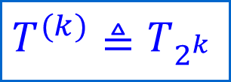
梯形法递推公式
记
$$T^{(k)}≜T_{2^{k}}$$

Slide 32
举例
例用梯形法的递推公式计算定积分 , 要求计算精度满足
解：
k | T ^{(k)}
0 | 0.920735492
1 | 0.939793285
2 | 0.944513522
3 | 0.945690864
4 | 0.945985030
5 | 0.946058561
6 | 0.946076943
7 | 0.946081539
8 | 0.946082687
9 | 0.946082975
10 | 0.946083046

Slide 33
梯形法的加速
梯形法递推公式算法简单，编程方便
但收敛速度较 慢
梯形法的加速－－龙贝格 (Romberg) 算法
定理：设 f(x)∈C ∞[a, b], 记 T_{n} = T (h), 则有

Slide 34
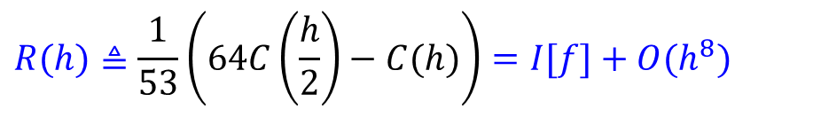
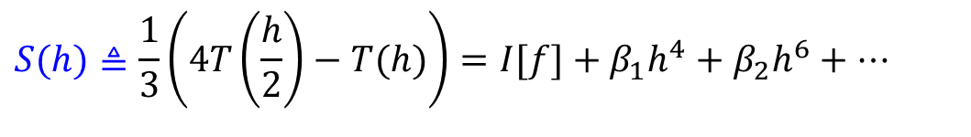
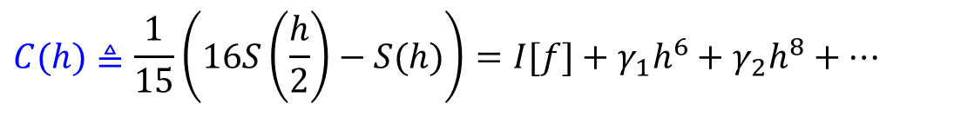
梯形法的加速
$$S(h)≜\frac{1}{3}\left(4T\left(\frac{h}{2}\right)−T(h)\right)=I[f]+β_{1}h^{4}+β_{2}h^{6}+⋯$$
$$C(h)≜\frac{1}{15}\left(16S\left(\frac{h}{2}\right)−S(h)\right)=I[f]+γ_{1}h^{6}+γ_{2}h^{8}+⋯$$
$$R(h)≜\frac{1}{53}\left(64C\left(\frac{h}{2}\right)−C(h)\right)=I[f]+O(h^{8})$$
Richardson 外推算法

Slide 35
输入a, b,
h ←b-a T₁ ← h/2*(f(a)+f(b)) k ← 1
龙贝格算法流程图
调用梯形递推算法得T₂
S₂ ←(4T₂-T₁)/3
k← k+1 h ← h/2
T₁ ← T₂ S₁ ← S₂
Y
k=1
N
C₂← (16S₂-S₁)/15
C₁← C₂
Y
k=2
N
R₂← (64C₂-C₁)/63
R₁← R₂
Y
k=3
N
N
|R₂-R₁|<
Y
输出R₂

Slide 36
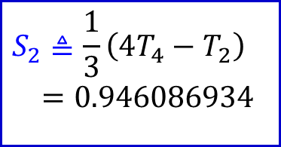
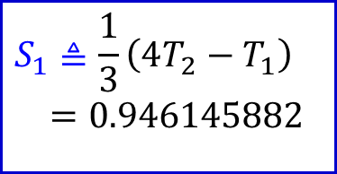
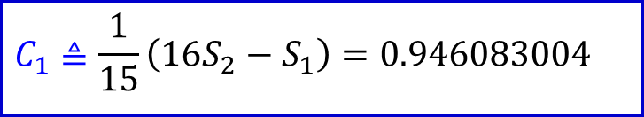
举例
例：计算定积分
k | T₀^{(k)}
0 | 0.920735492
1 | 0.939793285
2 | 0.944513522
3 | 0.945690864
4 | 0.945985030
5 | 0.946058561
6 | 0.946076943
7 | 0.946081539
8 | 0.946082687
9 | 0.946082975
10 | 0.946083046
$$S_{1}≜\frac{1}{3}\left(4T_{2}−T_{1}\right) \\ =\text{0.946145882}$$
$$S_{2}≜\frac{1}{3}\left(4T_{4}−T_{2}\right) \\ =\text{0.946086934}$$
$$C_{1}≜\frac{1}{15}\left(16S_{2}−S_{1}\right)=\text{0.946083004}$$

Slide 37
Romberg 算法
记:
: k 次等分后梯形公式计算所得的近似值
: m 次加速后所得的近似值
① T₁ =T₀
(0)
② T₂ =T₀
Romberg 算法是收敛的
(1)
③ S₁ =T₁
(0)
④ T₄ =T₀
(2)
⑤ S₂ =T₁
(1)
⑥ C₁ =T₂
(0)
⑦ T₈ =T₀
(3)
⑧ S₄ =T₁
(2)
⑨ C₂ =T₂
(1)
⑩ R₁ =T₃
(0)

Slide 38
举例
例：用 Romberg 算法计算定积分 , 要求计算精度满足
解：逐步计算可得
(k)
(k)
(k)
(k)
(k)
(k)
k
0 | 0.50000000
1 | 0.42677670 | 0.40236893
2 | 0.40701811 | 0.40043192 | 0.40030278
3 | 0.40181246 | 0.40007725 | 0.40005361 | 0.40004965
3 | 0.40046340 | 0.40001371 | 0.40000948 | 0.40000878 | 0.40000862
3 | 0.40011767 | 0.40000243 | 0.40000168 | 0.40000155 | 0.40000152 | 0.40000152
T₀
T₁
T₂
T₃
T₄
T₅

Slide 39
数值微分（自学）
数值微分
已知 f(x) 在节点 a ≤ x₀ < x₁ < ··· < x_{n} ≤ b 上的函数值，
对于 [a, b] 中的任意一点，如何计算其导数
插值型求导公式
构造出 f (x) 的插值多项式 p_{n}(x)
用 p_{n}(x) 的导数来近似 f (x) 的导数
外推算法

Slide 40
插值型求导公式
插值型求导公式
插值型求导公式的余项
在节点处的余项

Slide 41
两点公式
两点公式
节点 x₀ , x₁ ，步长 h = x₁ - x₀

Slide 42
三点公式
三点等距公式
步长 h ，节点 x_{i} = x₀ + ih ，i = 0, 1, 2

Slide 43
作业
第4章习题6、9、11

